Slide 1
Безопасное движения
К уроку физики в 10 - м классе по теме «Решение задач на движение»
Материал подготовила
учитель физики МБОУ « СШ №3» Михалева Г.А.

Slide 2
Элементы здоровьесберегающих технологий на уроках физики.
Само содержание изучаемого материала на уроках физики позволяет формировать у учащихся навыки безопасного поведения на дорогах .
При решении задач на движение подбираю их содержание так, что осуществляя работу по закреплению навыков решения задач, на конкретных примерах знакомлю учащихся с понятиями, характеризующими реальные движения транспортных средств, подвожу к выводу о необходимости соблюдения мер безопасности при пересечении проезжей части, а так же при движении на велосипедах и мотоциклах. Данная презентация позволяет наглядно и убедительно организовать эту работу, проверить усвоение материала, сделать выводы. Может быть использована на различных этапах изучения механического движения как в 10 – х , так и в 9 – х классах.

Slide 4
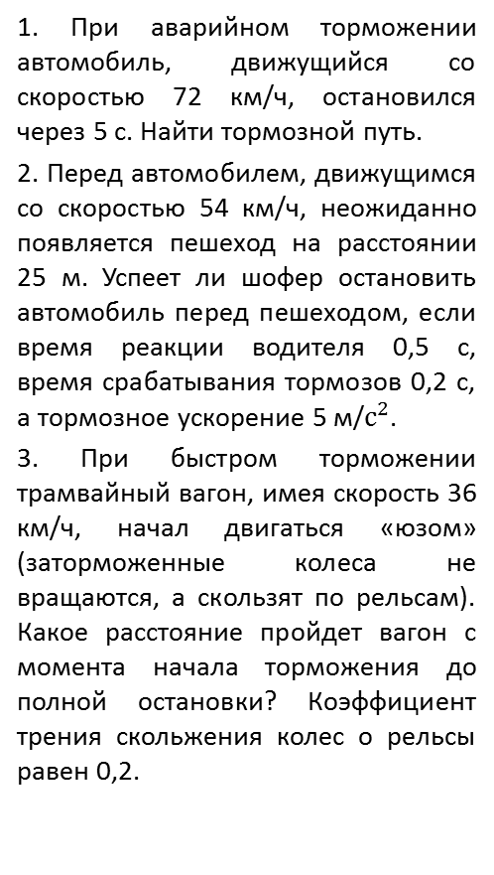
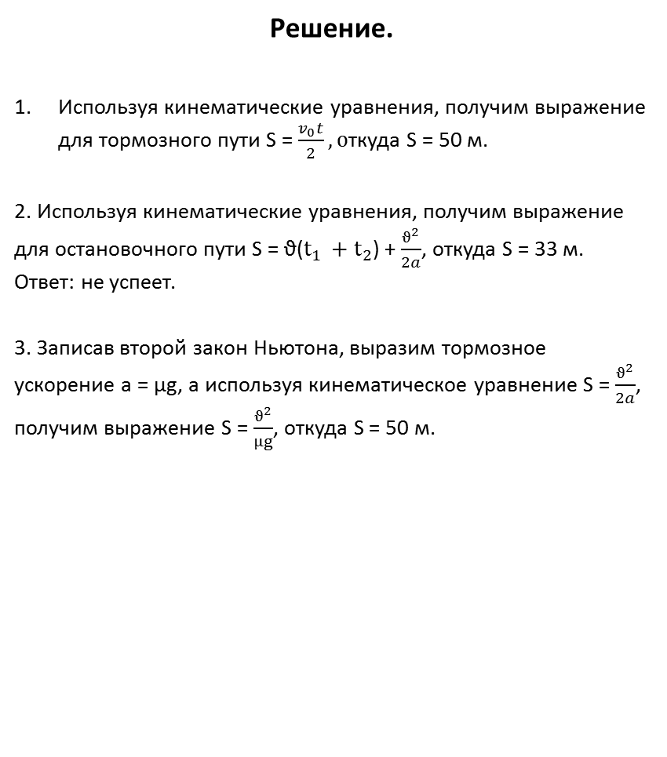
Задачи
Решение.
Используя кинематические уравнения, получим выражение для тормозного пути S = $\frac{v_{0}t}{2}, о$ткуда S = 50 м.
2. Используя кинематические уравнения, получим выражение для остановочного пути S = ϑ($t_{1 }+$$t_{2}$)+$\frac{ϑ^{2}}{2a}$, откуда S = 33 м. Ответ: не успеет.
3. Записав второй закон Ньютона, выразим тормозное ускорение a = μg, а используя кинематическое уравнение S = $\frac{ϑ^{2}}{2a}$, получим выражение S= $\frac{ϑ^{2}}{μg}$, откуда S = 50 м.
1. При аварийном торможении автомобиль, движущийся со скоростью 72 км/ч, остановился через 5 с. Найти тормозной путь.
2. Перед автомобилем, движущимся со скоростью 54 км/ч, неожиданно появляется пешеход на расстоянии 25 м. Успеет ли шофер остановить автомобиль перед пешеходом, если время реакции водителя 0,5 с, время срабатывания тормозов 0,2 с, а тормозное ускорение 5 м/$с^{2}$.
3. При быстром торможении трамвайный вагон, имея скорость 36 км/ч, начал двигаться «юзом» (заторможенные колеса не вращаются, а скользят по рельсам). Какое расстояние пройдет вагон с момента начала торможения до полной остановки? Коэффициент трения скольжения колес о рельсы равен 0,2.

Slide 5
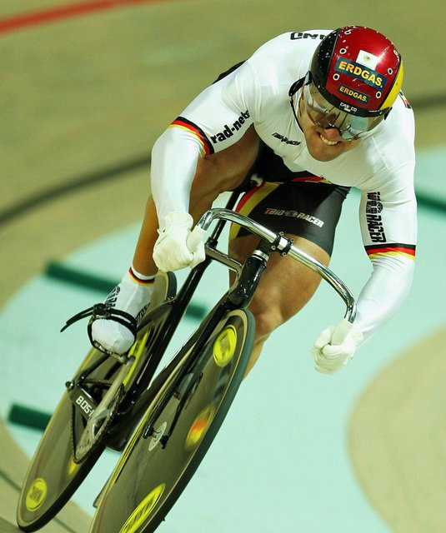

Slide 7
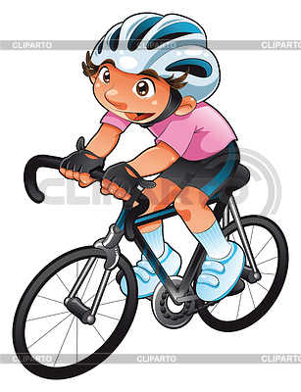
Задачи
Решение.
Равнодействующая всех сил, приложенных к велосипедисту, равна силе трения. Наибольшее значение силы трения равно μmg. Она и является причиной центростремительного ускорения, а, значит, равна $\frac{{mϑ}^{2}}{R}, т. е.$ наименьший радиус равен R = $\frac{ϑ^{2}}{μg}$, откуда R = 21,8 м. Наибольший угол наклона найдем из равенства μmg = mg$\tan{α},$откуда α = 16 град 42 мин.
4. Каков наименьший радиус круга, по которому сможет проехать велосипедист со скоростью 28,8 км/ч, если коэффициент трения между колесами и землей равен 0,3? Найти наибольший угол наклона велосипедиста, при котором он еще не будет падать.

Slide 8
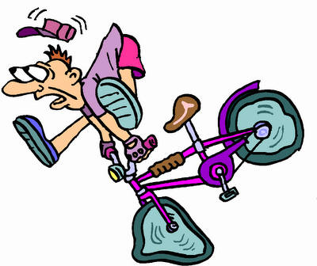
Задачи для самостоятельного решения
Мотоциклисты на дороге
1. Мотоциклист движется со скоростью 72 км/ч по кругу радиусом 45 м. Найти угол наклона мотоциклиста к горизонту. (48 град)
2. По кривой какого радиуса проедет велосипедист, если он движется со скоростью 6 м/с? Предельный угол наклона к дороге 50 град. (4,3 м)
3. Поезд движется по закруглению радиусом 800 м со скоростью 72 км/ч. Определить, на сколько внешний рельс должен быть выше внутреннего. Расстояние между рельсами принять равным 1,5 м. (7,5 см)
4. Мотоциклист внезапно заметил впереди забор, перпендикулярный к направлению движения мотоциклиста. Рассчитайте, что выгоднее – затормозить или повернуть.

